Slide 1
다변량분석

Slide 2
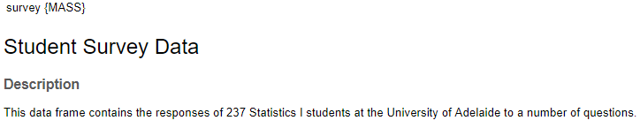
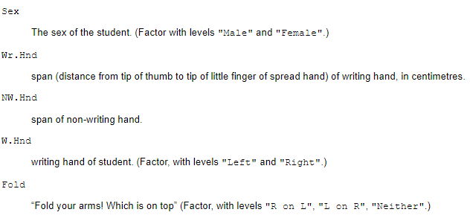
범주형 데이터 분석
데이터 소개
MASS 패키지의 내장된 데이터 활용 (survey 데이터)
데이터 변수 설명과 type 확인
변수 소개 #1

Slide 3
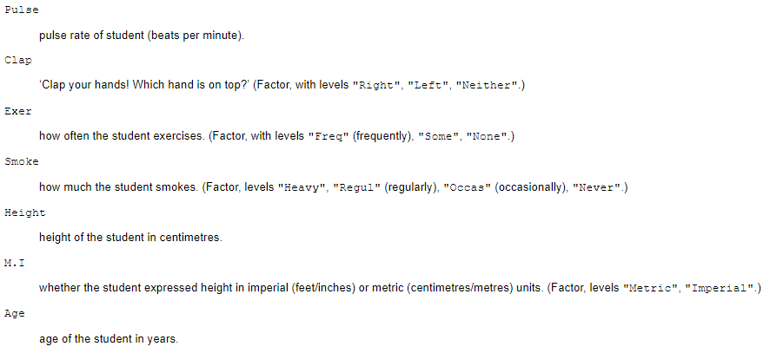
범주형 데이터 분석
데이터 소개
MASS 패키지의 내장된 데이터 활용 (survey 데이터)
변수 소개 #2

Slide 4
범주형 데이터 분석
데이터 소개
MASS 패키지의 내장된 데이터 활용 (survey 데이터)
자유롭게 변수들을 선택하여 독립 표본 t-검정, 분산분석(ANOVA)을 각각 실시(각 2개씩)
귀무가설과 대립가설도 자유롭게 설정
유의수준 (0.05)를 기준으로 통계적 의사결정 (검정통계량과 p-value를 확인)
Boxplot 그리기
자유롭게 변수들을 선택하여 적합성, 독립성 검정을 각각 실시 (각 2개씩)
귀무가설과 대립가설 설정
분석할 변수들을 바탕으로 교차 테이블(분할표) 작성하기
유의수준 (0.05)를 기준으로 통계적 의사결정 (검정통계량과 p-value를 확인)
수치형-수치형 변수
상관계수 및 산점도 그리기

Slide 5
범주형 데이터 분석
데이터 소개
MASS 패키지의 내장된 데이터 활용 (survey 데이터)
자유롭게 변수들을 선택하여 독립 표본 t-검정, 분산분석(ANOVA)을 각각 실시(각 2개씩)
귀무가설과 대립가설도 자유롭게 설정
유의수준 (0.05)를 기준으로 통계적 의사결정 (검정통계량과 p-value를 확인)
Boxplot 그리기

Slide 6
범주형 데이터 분석
독립 표본 t-검정 (1)
귀무 가설 : 남자, 여자의 Wr.Hnd 주손(주로 사용하는 손)의 한뼘 길이는 동일하지 않다.
대립 가설 : 남자, 여자의 Wr.Hnd 주손의 한뼘 길이는 동일하다

Slide 7
범주형 데이터 분석
두 집단의 동일성 검정 > var.test() 사용
귀무 가설 : 두 집단의 분산은 서로 동일하다.
대립 가설 : 두 집단의 분산은 서로 동일하지 않다.
결론
유의 확률을 이용한 판정 : 유의 확률은 0.002174으로 유의수준 0.05 보다 작아 귀무가설 기각
이분산 가정 두 집단

Slide 8
범주형 데이터 분석
독립 표본 t-검정 (1) 결론
귀무 가설 : 남자, 여자의 Wr.Hnd 주손(주로 사용하는 손)의 한뼘 길이는 동일하지 않다.
대립 가설 : 남자, 여자의 Wr.Hnd 주손의 한뼘 길이는 동일하다
남,여의 주로 사용하는 주로 사용하는 손의 한뼘의 길이가 동일한지, 동일하지 않은지 알아보기위해
표본 추출을 통해 남자 117명, 여자 118명의 주손 한뼘(Wr.Hnd)길이를 측정한 결과.
남자 한뼘 길이는 : 1.75 ± 19.7 (cm)
여자 한뼘 길이는 : 1.31 ± 17.6 (cm)
이를 유의수준 0.05에서 가설 검정을 실시한 결과
검정 통계량과 유의 확률이 -21.009 ( p-value = 2.2e-16 )
유의 확률을 이용한 판정으로 0.05보다 작은 2.2e-16의 결과가 나와 귀무가설을 기각합니다.
따라서 남자와 여자의 주로 사용하는 손의 한뼘 길이는 동일한 것으로 보입니다.

Slide 9
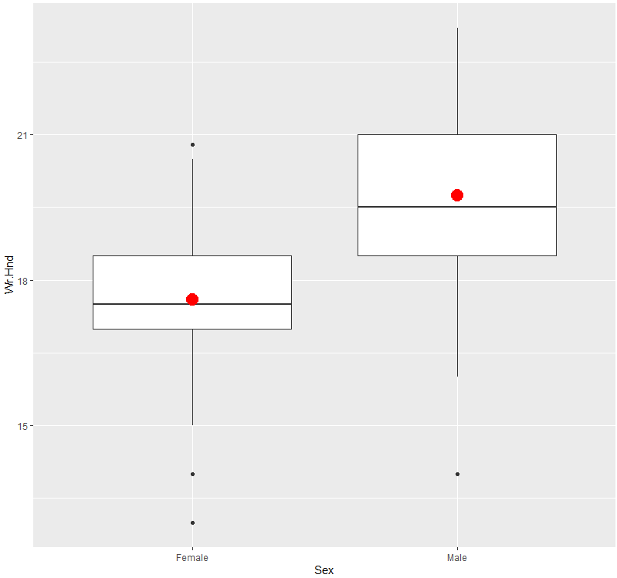
범주형 데이터 분석
독립 표본 t-검정 (1) BoxPlot

Slide 10
범주형 데이터 분석
독립 표본 t-검정 (2)
귀무 가설 : 남자와 여자의 NW.Hnd 주손 반대 손(주로 사용하지 않는 손)의 한뼘 길이는 동일하지 않다.
대립 가설 : 남자와 여자의 NW.Hnd 주손 반대 손의 한뼘 길이는 동일하다.

Slide 11
범주형 데이터 분석
두 집단의 동일성 검정 > var.test() 사용
귀무 가설 : 두 집단의 분산은 서로 동일하다.
대립 가설 : 두 집단의 분산은 서로 동일하지 않다.
결론
유의 확률을 이용한 판정 : 유의 확률은 0.00777으로 유의수준 0.05 보다 작아 귀무가설 기각
이분산 가정 두 집단

Slide 12
범주형 데이터 분석
독립 표본 t-검정 (2) 결론
귀무 가설 : 남자와 여자의 NW.Hnd 주손 반대 손(주로 사용하지 않는 손)의 한뼘 길이는 동일하지 않다.
대립 가설 : 남자와 여자의 NW.Hnd 주손 반대 손의 한뼘 길이는 동일하다.
남,여의 주로 사용하는 주로 사용하지 않는 손의 한뼘의 길이가 동일한지, 동일하지 않은지 알아보기위해
표본 추출을 통해 남자 117명, 여자 118명의 주손 한뼘(Wr.Hnd)길이를 측정한 결과.
남자 한뼘 길이는 : 1.80 ± 19.7 (cm)
여자 한뼘 길이는 : 1.41 ± 17.5 (cm)
이를 유의수준 0.05에서 가설 검정을 실시한 결과
검정 통계량과 유의 확률이 -21.101 ( p-value = 2.2e-16 )
유의 확률을 이용한 판정으로 0.05보다 작은 2.2e-16의 결과가 나와 귀무가설을 기각합니다.
따라서 남자와 여자의 주로 사용하지 않는 손의 한뼘 길이는 동일한 것으로 보입니다.

Slide 13
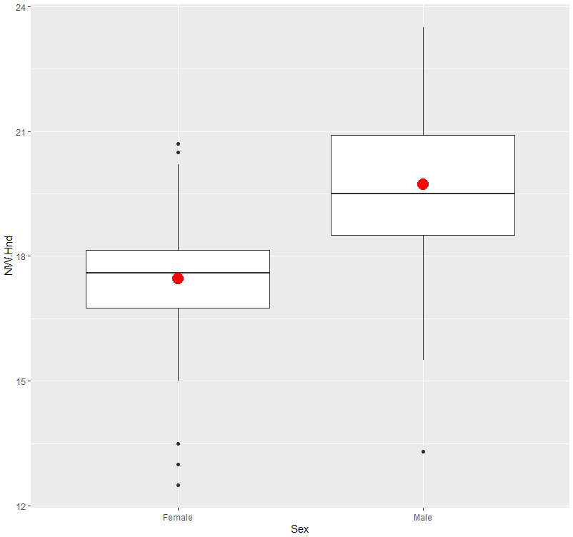
범주형 데이터 분석
독립 표본 t-검정 (2) BoxPlot

Slide 14
범주형 데이터 분석
데이터 소개
MASS 패키지의 내장된 데이터 활용 (survey 데이터)
자유롭게 변수들을 선택하여 독립 표본 t-검정, 분산분석(ANOVA)을 각각 실시(각 2개씩)
귀무가설과 대립가설도 자유롭게 설정
유의수준 (0.05)를 기준으로 통계적 의사결정 (검정통계량과 p-value를 확인)
Boxplot 그리기

Slide 15
범주형 데이터 분석
분산 분석 (ANOVA) (1)
귀무 가설 : 흡연 강도에 따라서 주손 한뼘의 길이는 차이가 없다.(동일 하다.)
대립 가설 : 흡연 강도에 따라서 주손 한뼘의 길이는 차이가 있다.(동일 하지 않다.)

Slide 16
범주형 데이터 분석
분산 분석 (ANOVA) (1) 결론
귀무 가설 : 흡연 강도에 따라서 주손 한뼘의 길이는 차이가 없다.(동일 하다.)
대립 가설 : 흡연 강도에 따라서 주손 한뼘의 길이는 차이가 있다.(동일 하지 않다.)
4종류의 타입의 흡연강도 간 주손(주로사용하는 손) 한뼘의 길이의 차이가 나는 지 확인해 보기 위해 강도 별로 많이 피우는 사람 11, 금연자 188, 가끔 피우는 사람 19, 규칙적으로 피우는사람 17 총 235개의 표본추출을 통해 확인한 결과,
많이 피우는사람 : 2.75 ± 19.2
금연자 : 1.72 ± 18.6
가끔 피우는 사람 : 2.20 ± 18.4
규칙적으로 피우는 사람 : 2.41 ± 19.5
일원산 분석을 통해 검정한 결과,
검정 통계량 1.5771, 유의확률 0.1957
유의 확률을 이용한 판정으로 0.05보다 큰 0.1957 의 결과가 나와 귀무가설을 채택합니다.
즉, 흡연 강도에 따라서 주손의 한뼘의 길이는 차이가 안나는 것으로 볼 수 있습니다.

Slide 17
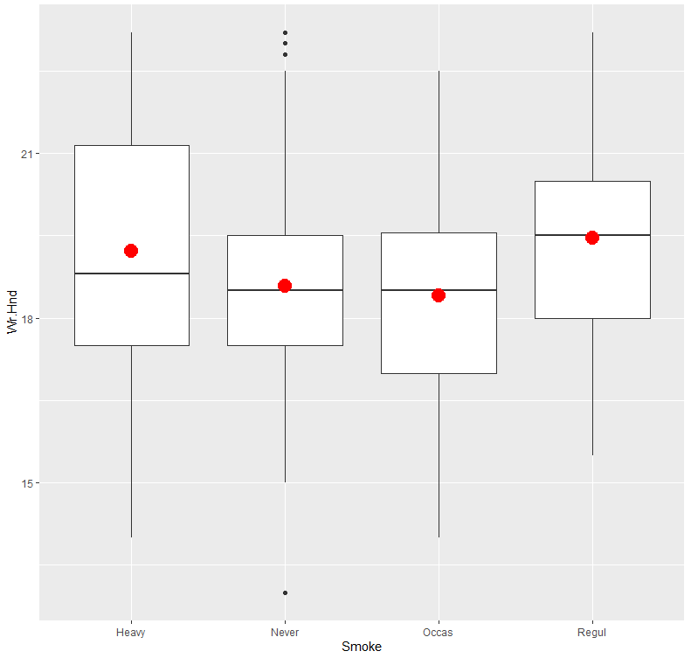
범주형 데이터 분석
분산 분석 (ANOVA) (1) BoxPlot
귀무 가설 : 흡연 강도에 따라서 주손 한뼘의 길이는 차이가 없다.(동일 하다.)
대립 가설 : 흡연 강도에 따라서 주손 한뼘의 길이는 차이가 있다.(동일 하지 않다.)

Slide 18
범주형 데이터 분석
분산 분석 (ANOVA) (2)
귀무 가설 : 일상 운동 주기에 따라서 주손 한뼘의 길이는 차이가 없다.(동일 하다.)
대립 가설 : 일상 운동 주기에 따라서 주손 한뼘의 길이는 차이가 있다.(동일 하지 않다.)

Slide 19
범주형 데이터 분석
분산 분석 (ANOVA) (2) 결론
귀무 가설 : 일상 운동 주기에 따라서 주손 한뼘의 길이는 차이가 없다.(동일 하다.)
대립 가설 : 일상 운동 주기에 따라서 주손 한뼘의 길이는 차이가 있다.(동일 하지 않다.)
3종류의 타입의 운동하는 사람들 간 주손(주로 사용하는 손)의 한뼘 길이가 차이가 나는지 확인해 보기 위해 자주운동하는사람 115명, 안하는 사람 23, 가끔 하는사람 97명을 조사한 결과, 총 235개의 데이터를 표본 추출을 통에 확인한 결과
자주 운동을 하는 사람의 평균과 표준편차는 : 2.08 ± 18.8
운동을 안 하는 사람의 평균과 표준편차는 : 1.76 ± 18.7
가끔 운동을 하는 사람의 평균과 표준편차는 : 1.63 ± 18.5
일원산 분석을 통해 검정한 결과,
검정 통계량 1.1539, 유의확률 0.3172
유의 확률을 이용한 판정으로 0.05보다 큰 0.3172의 결과가 나와 귀무가설을 채택합니다.
즉, 운동 주기 에 따라서 주손의 한뼘의 길이는 차이가 안나는 것으로 볼 수 있습니다.

Slide 20
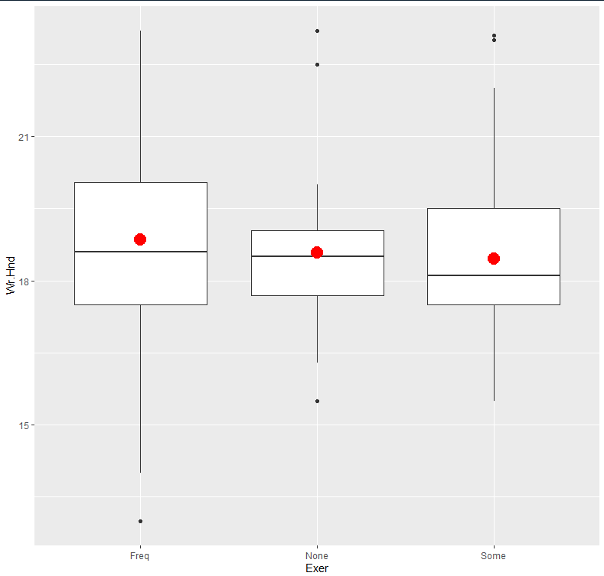
범주형 데이터 분석
분산 분석 (ANOVA) (2) BoxPlot
귀무 가설 : 일상 운동 주기에 따라서 주손 한뼘의 길이는 차이가 없다.(동일 하다.)
대립 가설 : 일상 운동 주기에 따라서 주손 한뼘의 길이는 차이가 있다.(동일 하지 않다.)

Slide 21
범주형 데이터 분석
데이터 소개
MASS 패키지의 내장된 데이터 활용 (survey 데이터)
자유롭게 변수들을 선택하여 적합성, 독립성 검정을 각각 실시 (각 2개씩)
귀무가설과 대립가설 설정
분석할 변수들을 바탕으로 교차 테이블(분할표) 작성하기
유의수준 (0.05)를 기준으로 통계적 의사결정 (검정통계량과 p-value를 확인)

Slide 22
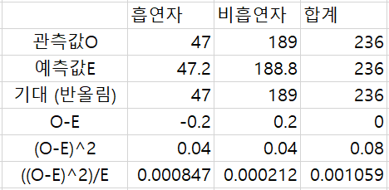
범주형 데이터 분석
적합성 검정 (1)
귀무 가설 : 흡연자의 관측 분포와 기대(이론)분포가 동일하다.
대립 가설 : 흡연자의 관측 분포와 기대(이론)분포가 동일하지 않다.
흡연자와 비흡연자의 표본은 흡연자 47명 비흡연자 189명으로 나왔으며 나온 표본을 가지고 기대 이론 분포(흡연자 0.2, 비흡연자 0.8)와 적합성을 검증 해본 결과,
교차 테이블 분할표
검정 통계량 0.0010593, p-value 0.974
유의 확률을 이용한 판정 으로 0.05보다 큰 0.974의 결과가 나와 귀무가설을 채택합니다.
즉, 흡연자와 비흡연자의 기대 분포를 신뢰 할 수있습니다.

Slide 23
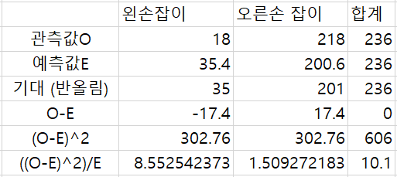
범주형 데이터 분석
적합성 검정 (2)
귀무 가설 : 오른손 잡이와 왼손 잡이의 관측 분포와 기대(이론)분포가 동일하다.
대립 가설 : 오른손 잡이와 왼손 잡이의 관측 분포와 기대(이론)분포가 동일하지 않다.
오른손 잡이와 왼손잡이의 표본은 오른손 잡이 218명 왼손잡이 18 명이 나왔으며 표본을 가지고 기대 이론 분포 (오른손잡이 0.85, 왼손잡이 0.15)와 적합성 검증을 해본 결과.
교차 테이블 분할표
검정 통계량 10.062, p-value 0.001514
유의 확률을 이용한 판정 으로 0.05보다 작은0.001514의 결과가 나와 귀무가설을 기각합니다.
즉, 왼손과 오른손의 기존의 기대 분포를 신뢰 할 수 없습니다.

Slide 24
범주형 데이터 분석
데이터 소개
MASS 패키지의 내장된 데이터 활용 (survey 데이터)
자유롭게 변수들을 선택하여 적합성, 독립성 검정을 각각 실시 (각 2개씩)
귀무가설과 대립가설 설정
분석할 변수들을 바탕으로 교차 테이블(분할표) 작성하기
유의수준 (0.05)를 기준으로 통계적 의사결정 (검정통계량과 p-value를 확인)

Slide 25
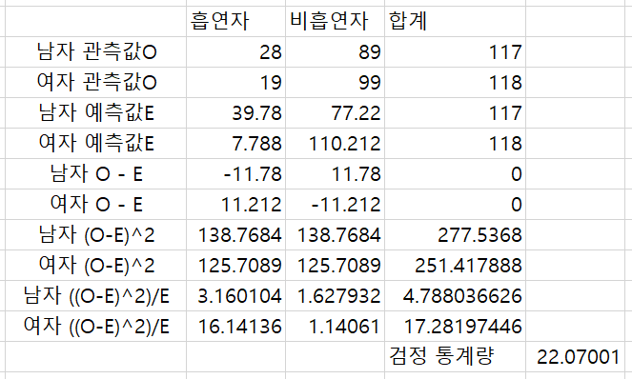
범주형 데이터 분석
독립성 검정 (1)
귀무 가설 : 남, 녀의 흡연 유무는 독립적이다.
대립 가설 : 남, 녀의 흡연 유무는 독립적이지 않다.
교차 테이블 분할표

Slide 26


범주형 데이터 분석
독립성 검정 (1)
귀무 가설 : 남, 녀의 흡연 유무는 독립적이다.
대립 가설 : 남, 녀의 흡연 유무는 독립적이지 않다.
이 통계량은 자유도가 (r – 1)(c – 1)인 카이제곱 분포에 근사한다. 여기서 r은 행 변량의 값의 수, c는 열변량의 값으 수이다. 따라서 선택기준은 다음과 같다.
검정통계량이 22.07001 이고 보다 크므로 남, 여의 흡연 유무는 서로 독립이라는 귀무가설은 기각된다.
즉 성별과 흡연 유무는 관련이 있다고 볼 수 있다.

Slide 27
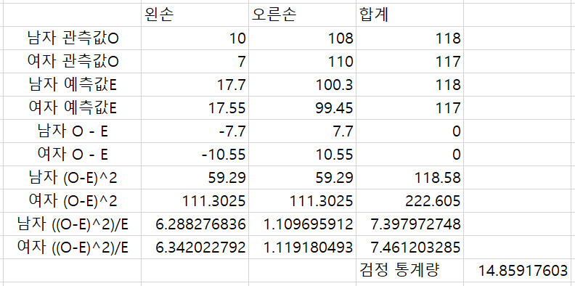
범주형 데이터 분석
독립성 검정 (2)
귀무 가설 : 남, 녀의 왼손잡이 오른손 잡이 비율은 독립적이다.
대립 가설 : 남, 녀의 왼손잡이 오른손 잡이 비율은 독립적이지 않다.
교차 테이블 분할표

Slide 28
범주형 데이터 분석
독립성 검정 (2)
귀무 가설 : 남, 여의 왼손잡이 오른손 잡이 비율은 독립적이다.
대립 가설 : 남, 여의 왼손잡이 오른손 잡이 비율은 독립적이지 않다.
이 통계량은 자유도가 (r – 1)(c – 1)인 카이제곱 분포에 근사한다. 여기서 r은 행 변량의 값의 수, c는 열변량의 값으 수이다. 따라서 선택기준은 다음과 같다.
검정통계량이 14.85917603 이고 보다 크므로 남, 여의 주로 사용하는 손의 비율은 서로 독립이라는 귀무가설은 기각된다.
즉 성별과 주로 사용하는 손의 비율 유무는 관련이 있다고 볼 수 있다.

Slide 29
범주형 데이터 분석
독립성 검정 (2)
귀무 가설 : 남, 여의 왼손잡이 오른손 잡이 비율은 독립적이다.
대립 가설 : 남, 여의 왼손잡이 오른손 잡이 비율은 독립적이지 않다.
이 통계량은 자유도가 (r – 1)(c – 1)인 카이제곱 분포에 근사한다. 여기서 r은 행 변량의 값의 수, c는 열변량의 값으 수이다. 따라서 선택기준은 다음과 같다.
검정통계량이 14.85917603 이고 보다 크므로 남, 여의 주로 사용하는 손의 비율은 서로 독립이라는 귀무가설은 기각된다.
즉 성별과 주로 사용하는 손의 비율 유무는 관련이 있다고 볼 수 있다.

Slide 30
범주형 데이터 분석
데이터 소개
MASS 패키지의 내장된 데이터 활용 (survey 데이터)
수치형-수치형 변수
상관계수 및 산점도 그리기

Slide 31
범주형 데이터 분석
상관계수 및 산점도 그리기
MASS 패키지의 내장된 데이터 활용 (survey 데이터)
중에서 수치형 데이터는
나이 ( Age )
키 ( Height )
주손 한뼘의길이 ( NW.Hnd )
주손이 아닌 한뼘의 길이 ( Wr.Hnd )
입니다. 위에 보여진 데이터를 가지고 상관 계수와 산점도를 그리면 다음과 같은 그래프가 나옵니다.

Slide 32
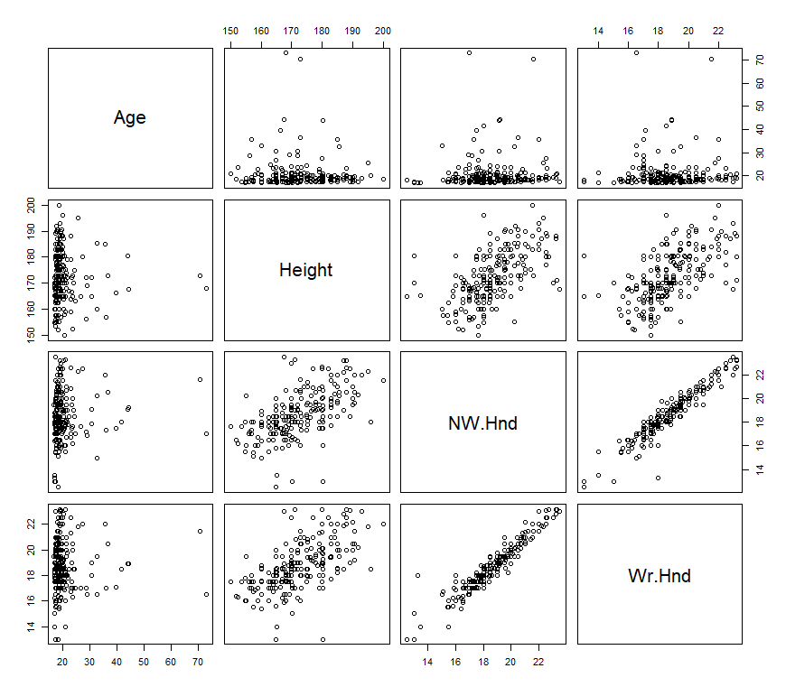
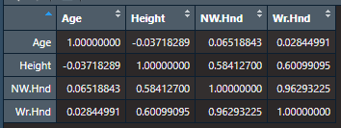
범주형 데이터 분석
상관계수 및 산점도 그리기
산점도 그래프
상관 계수

Slide 33
범주형 데이터 분석
Mushroom Classification
데이터 소개
타켓(Target) 변수
Edible=e, poisonous=p (식용버섯인지 독버섯인지를 분류)
22개의 입력 변수(설명 또는 독립 변수)가 존재
모두 범주형
데이터 출처
https://www.kaggle.com/uciml/mushroom-classification
유용한 입력변수 선택하기
독립성 검정 활용
추가 사항> Decision Tree 또는 Random Forest Classifier 구축해 보기
모든 데이터를 학습데이터로 사용, 하이퍼파라미터는 기본값으로 설정
주요 입력 변수 추출해 보기

Slide 34
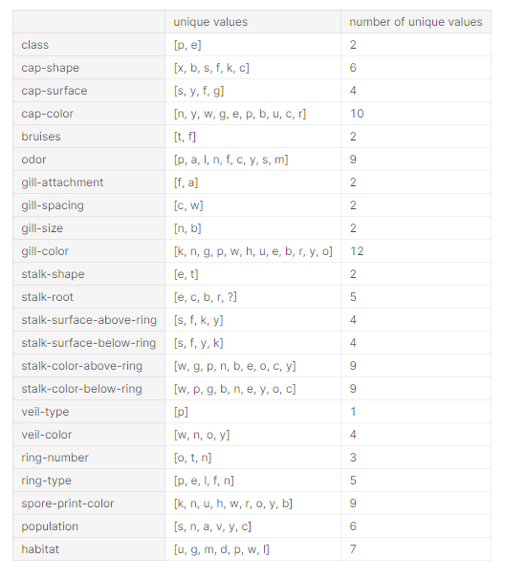
범주형 데이터 분석
Mushroom Classification
데이터 소개

Slide 35
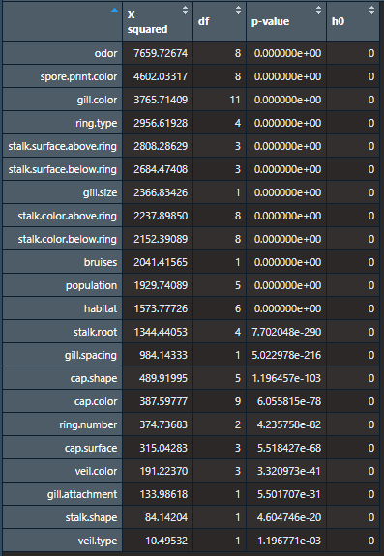
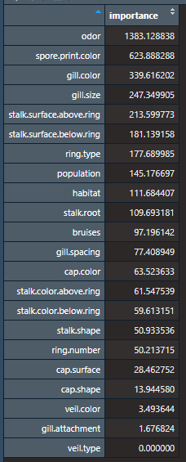
범주형 데이터 분석
Mushroom Classification
독립성 검정 결과 테이블
RF 변수 중요도 테이블

